Slide 1

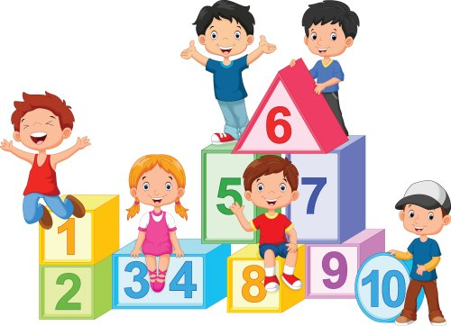

Toán
Bài 14. Yến, Tạ, Tấn

Slide 2


Khởi động

Slide 3


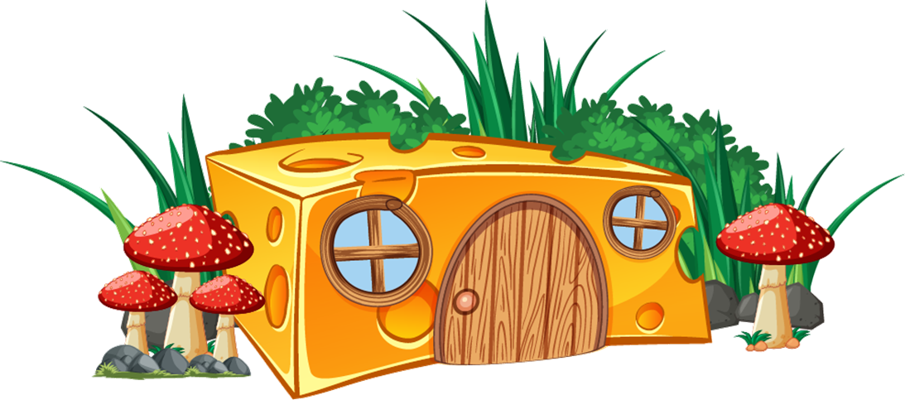


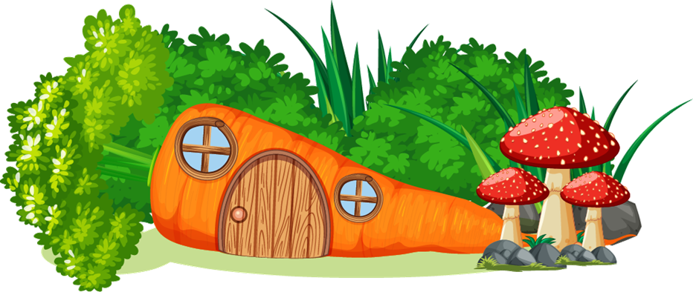
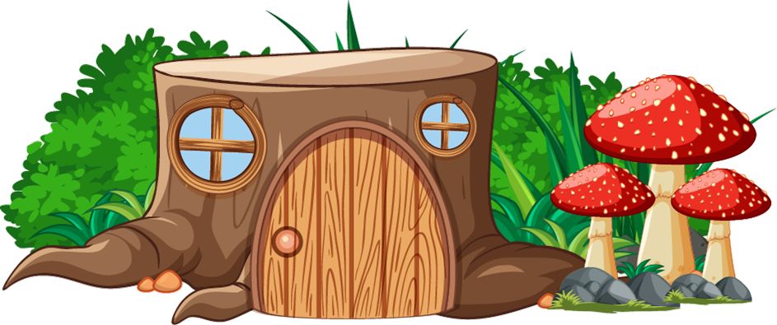


XÂY NHÀ CHO THỎ

Slide 4


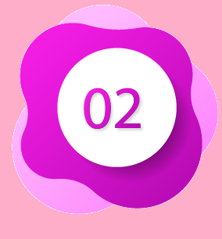


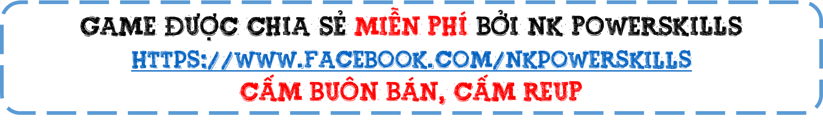


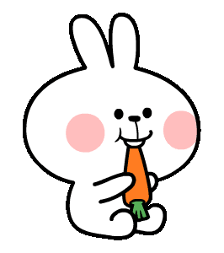

Slide 5
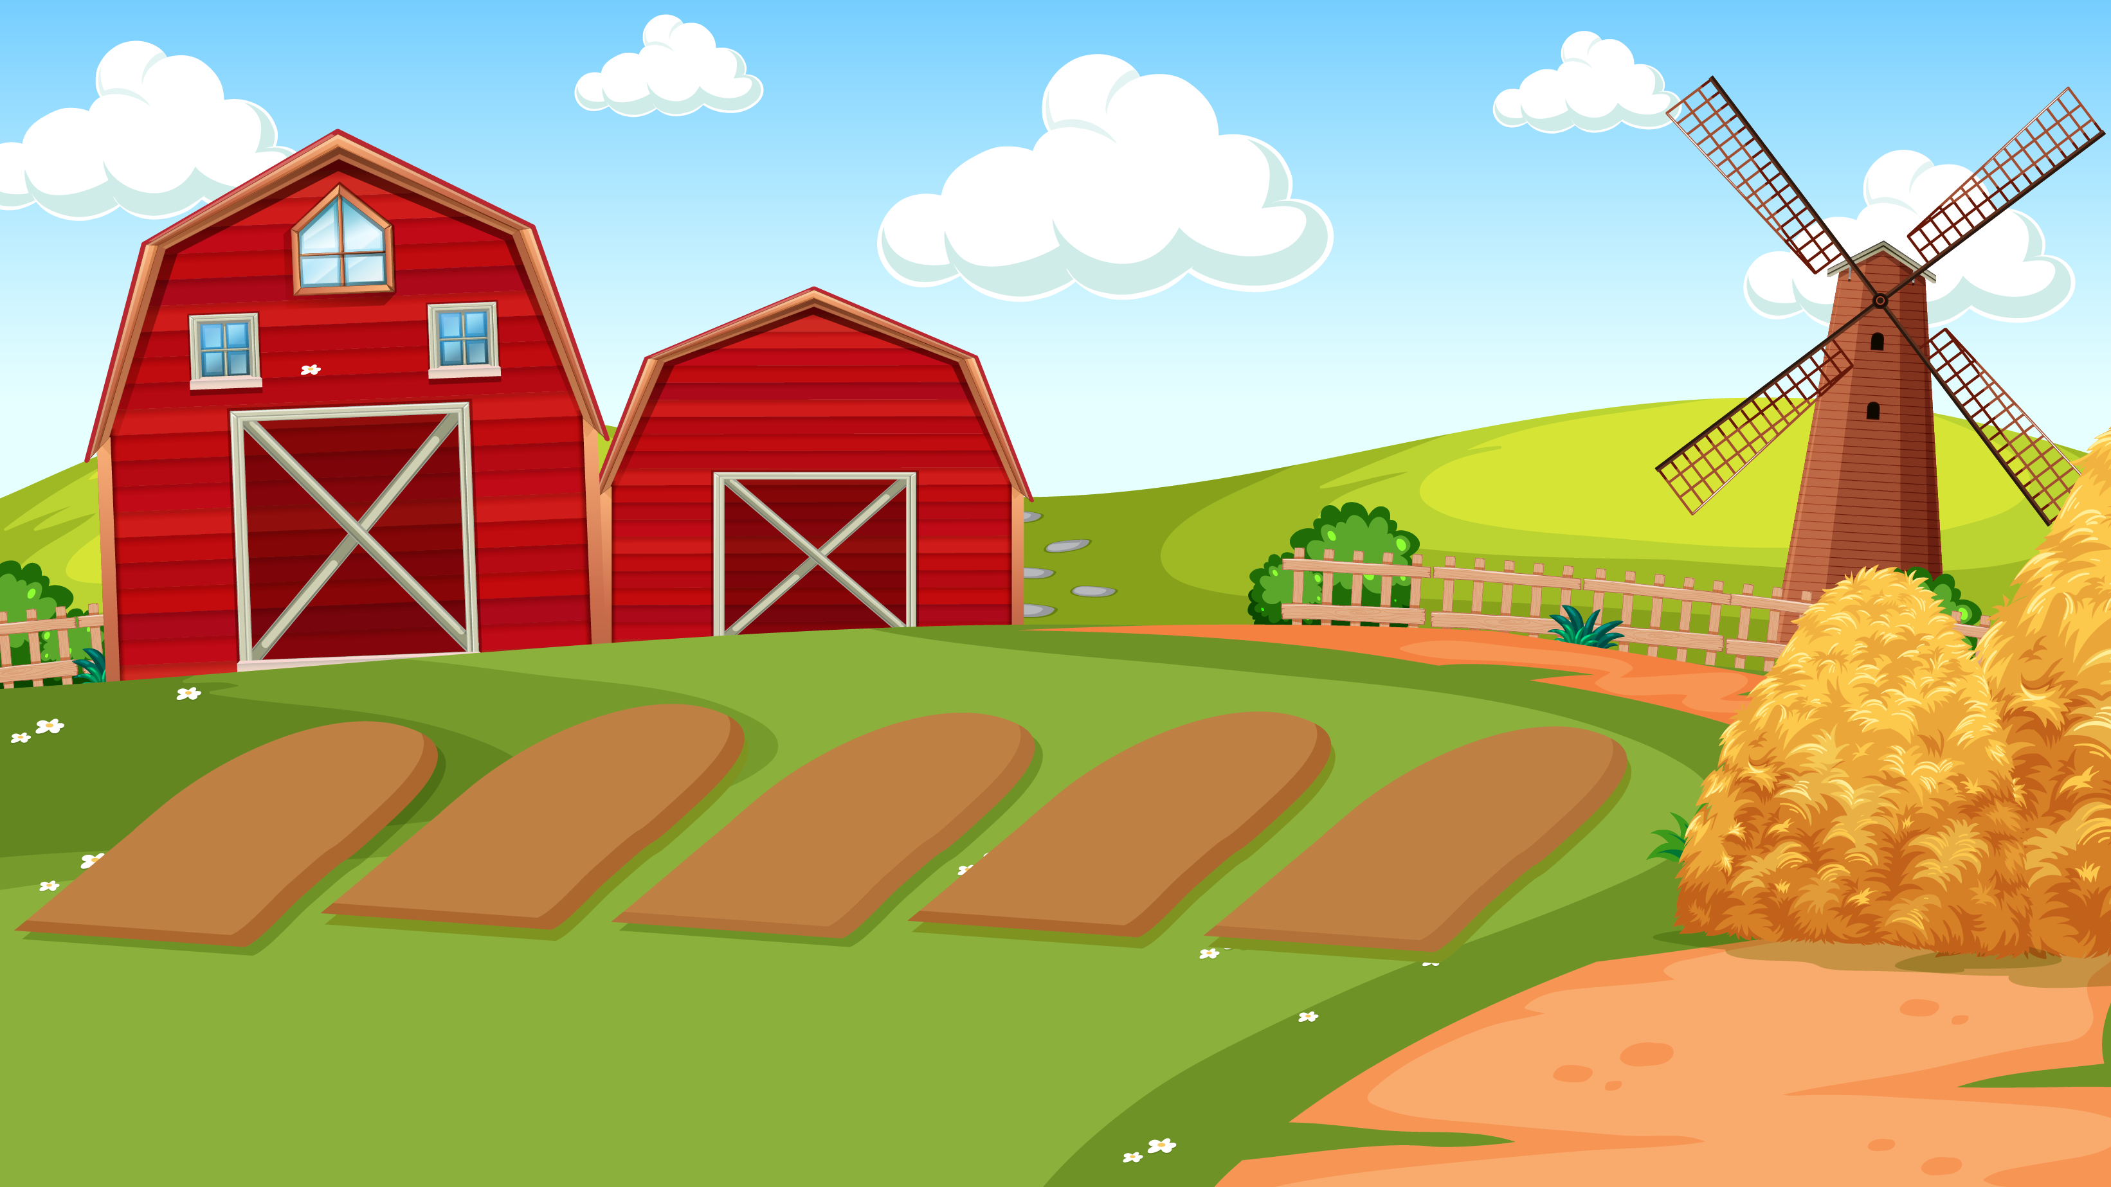




Câu hỏi: Số lớn nhất có ba chữ số khác nhau là:
987
926
678
962

Slide 6
Câu hỏi: Số chẵn lớn nhất có ba chữ số là ?
897
998
979
987

Slide 7
Câu hỏi: Tên con vật có trọng lượng 2kg là?
Con ong
Con voi
Con gà
Con trâu

Slide 8

TIẾT 1

Slide 9
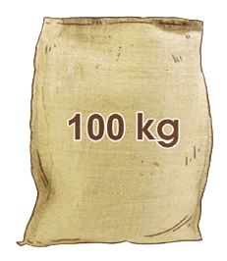
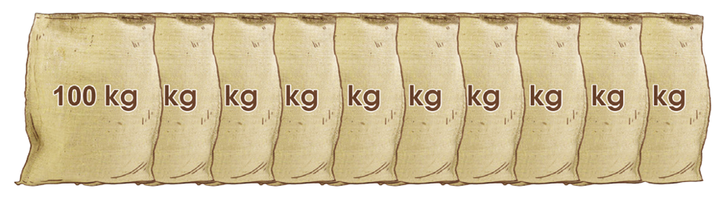
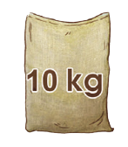
10 kg
1 yến
100 kg
1 tạ
1 000 kg
1 tấn
Để đo khối lượng các vật nặng hàng chục, hàng trăm, hàng nghìn ki-lô-gam, người ta còn dùng các đơn vị: yến, tạ, tấn
1 yến = 10 kg
1 tạ = 100 kg
1 tạ = 10 yến
1 tấn = 10 tạ
1 tấn = 1 000 kg

Slide 10
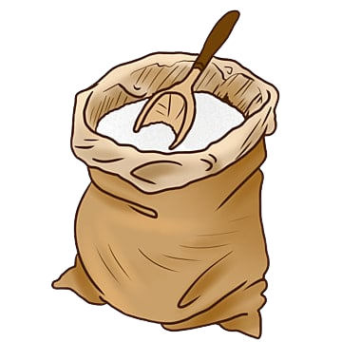
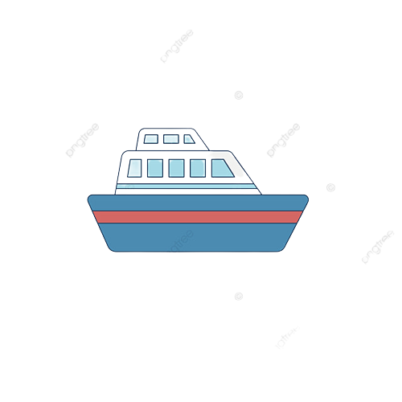
Các em hãy sử dụng các đơn vị đo yến, tạ, tấn để nói cân nặng của một số vật trong thực tế
Ví dụ:
Nhà em có bao gạo cân nặng 30 kg hay 3 yến
Tàu thủy nặng 50 000 tấn

Slide 11
“Đố bạn”
10 kg bằng bao nhiêu yến?
1 tạ bằng bao nhiêu ki-lô-gam?
1 tấn bằng bao nhiêu ki-lô-gam?
…
Trả lời:
10 kg = 1 yến
1 tạ = 100 kg
1 tấn = 1 000 kg

Slide 12
THỰC HÀNH, LUYỆN TẬP

Slide 13
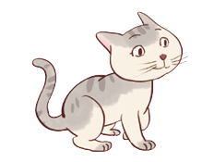
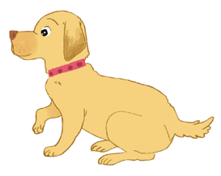
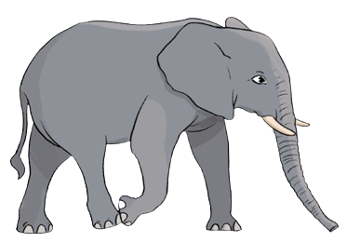
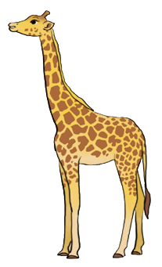
Bài tập 1 (SGK – tr35):
Chọn thẻ ghi cân nặng thích hợp với mỗi con vật sau:
Con mèo cân nặng
Con chó cân nặng
2 kg
1 yến
9 tạ
5 tấn
Con voi cân nặng
Con hươu cân nặng

Slide 14
Bài tập 2 (SGK – tr35)
a) Số ?
1 yến = kg
2 tạ = kg
8 yến = kg
5 tấn = kg
1 tấn = tạ
1 tấn = yến
20 yến = tạ
30 tạ = tấn
40 kg = yến
600 kg = tạ
7 000 kg = tấn
100 tạ = tấn
10
10
4
200
100
6
80
2
7
5 000
3
10
b) Tính:
1 358 tấn + 416 tấn =
7 850 yến – 1 940 yến =
1 774 tấn
5 910 yến
416 tạ × 4 =
8 472 tấn : 6 =
1 664 tạ
1 412 tấn

Slide 15

Củng cố - dặn dò

Slide 16

Hẹn gặp lại các em!

